Slide 1
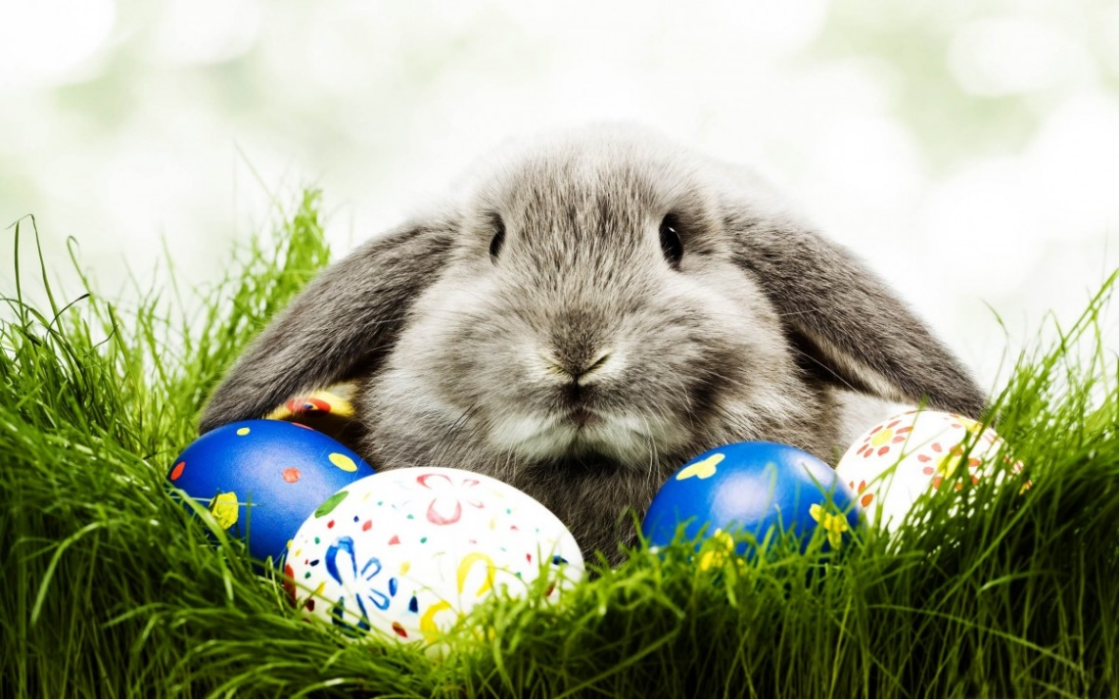
Nāc nākdama, Liela diena, Visi bērni tevis gaida, Visi bērni tevis gaida, Aiz vārtiem sasēduši.

Slide 2
BALVU PII «PĪLĀDZĪTIS» BĒRNU DARBU IZSTĀDE «OLIŅ, BOLIŅ» 3 POSMS, 5.,4.,9., 3.GRUPU IZGLĪTOJAMIE 2021.GADA, APRĪLIS

Slide 3
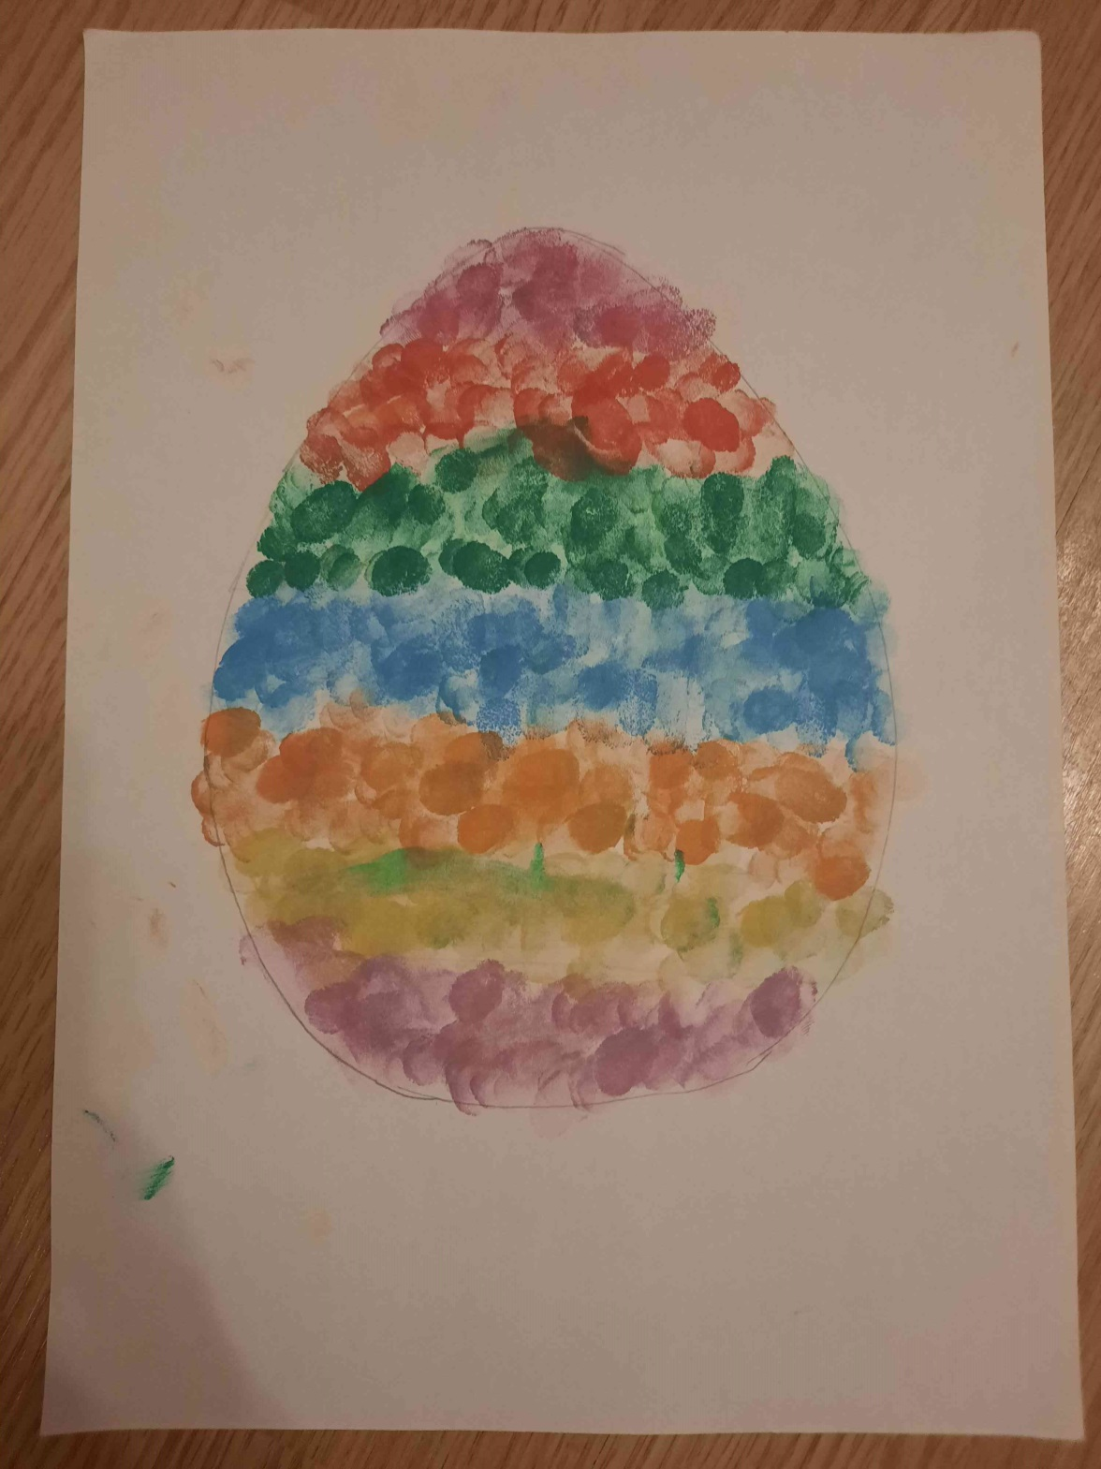
Renārs Ivanovs 6. gadi, 3.grupa « Raibā oliņa» Balvu PII «Pīlādzītis»

Slide 4
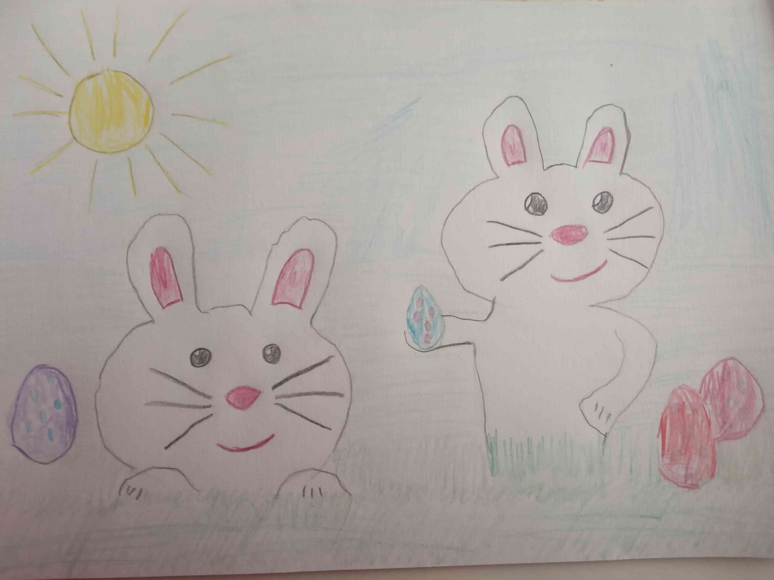
Artūrs Aleksejevs 6.gadi, 3.grupa «Zaķēnu Lieldienas» Balvu PII «Pīlādzītis»

Slide 5
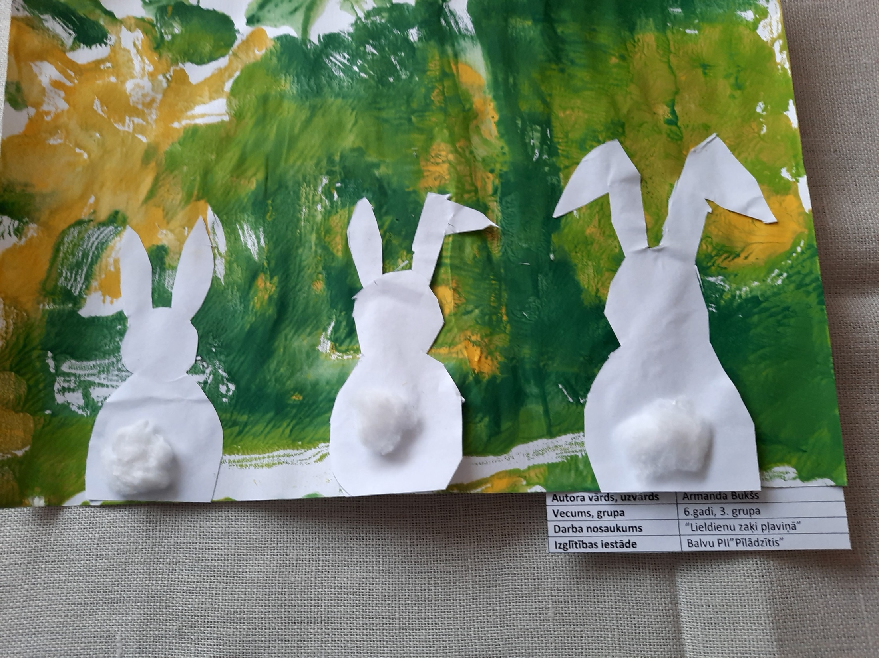

Slide 11
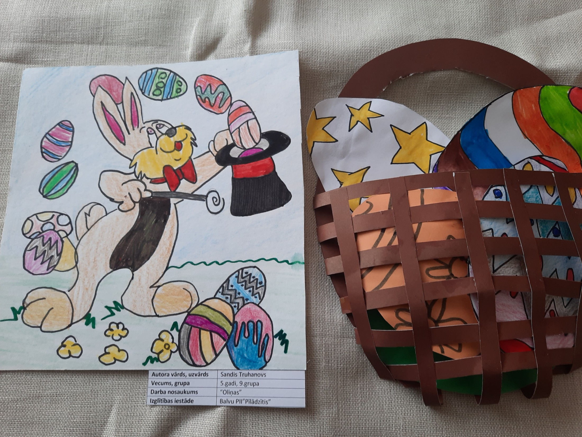

Slide 12
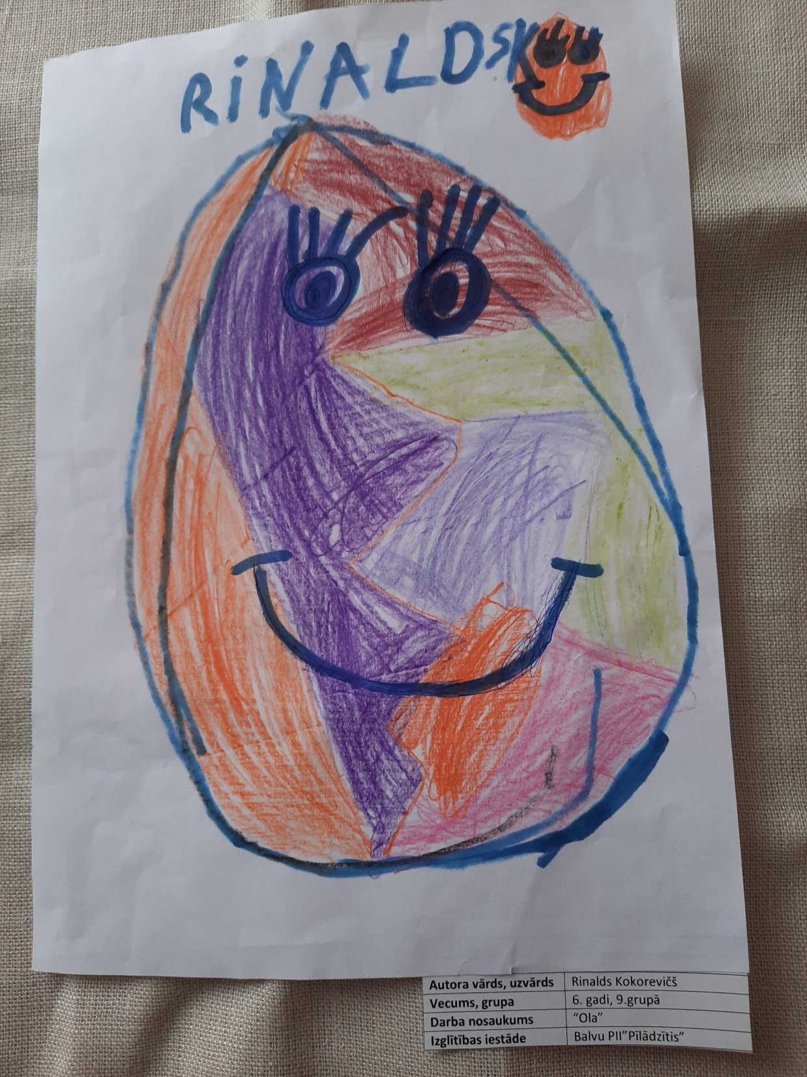

Slide 13
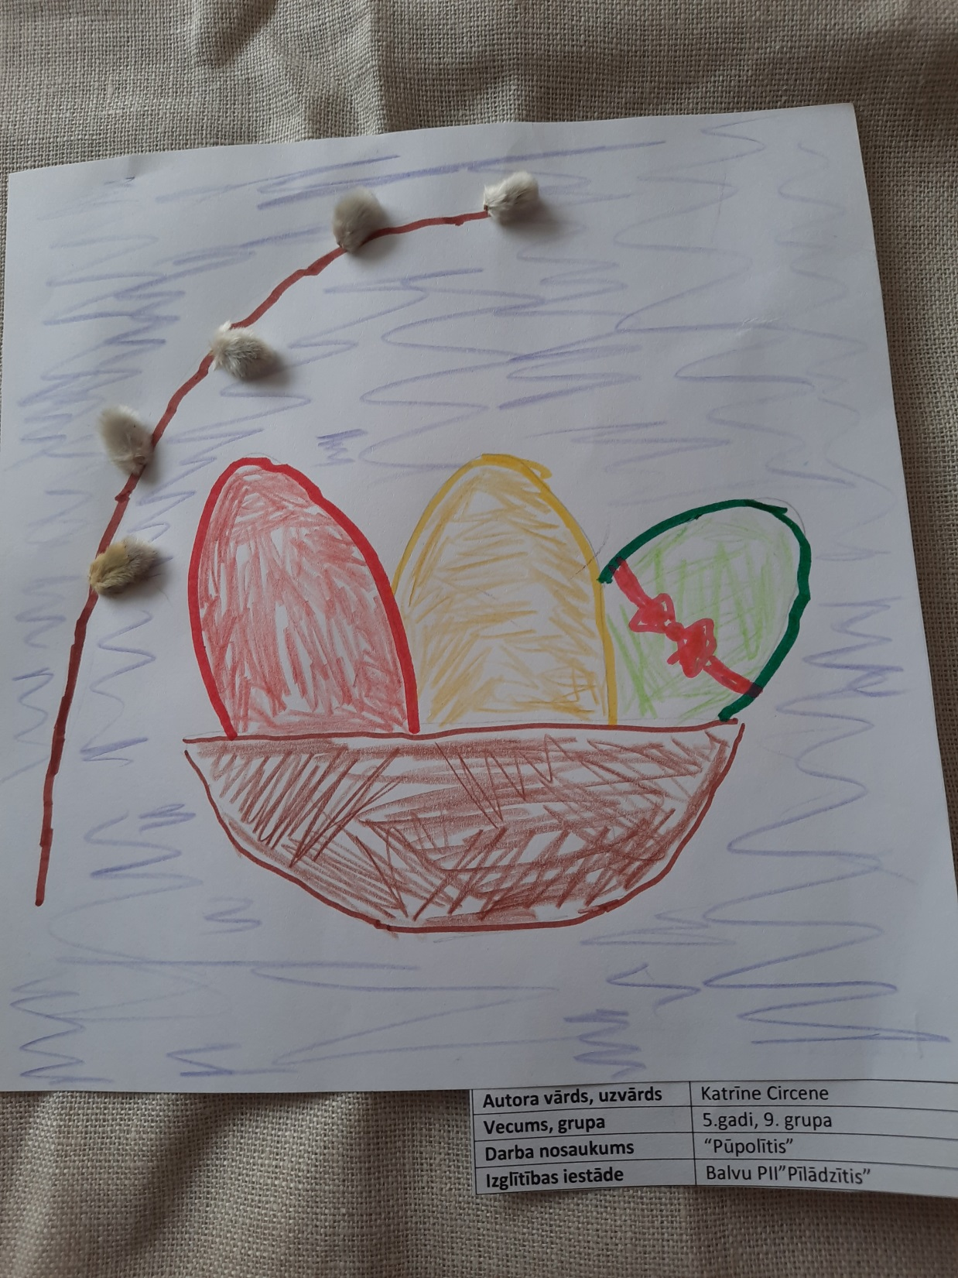

Slide 14
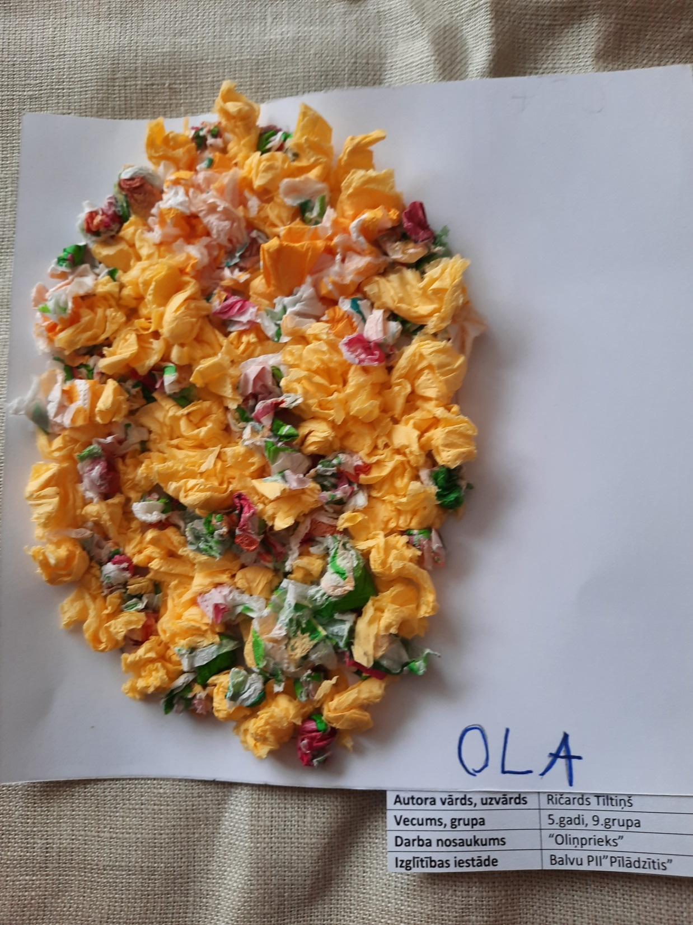

Slide 15
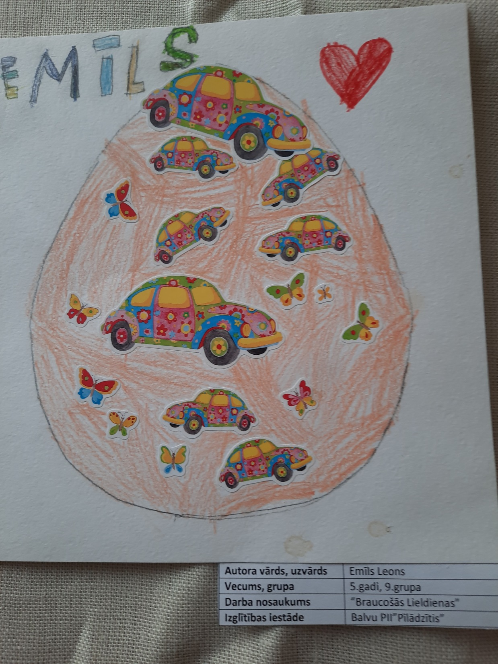

Slide 16
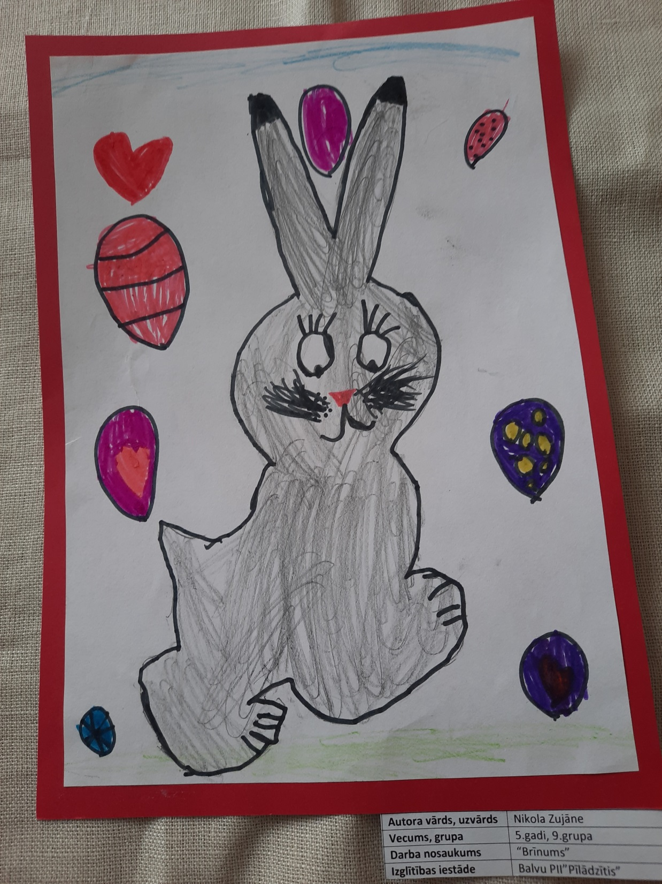

Slide 17
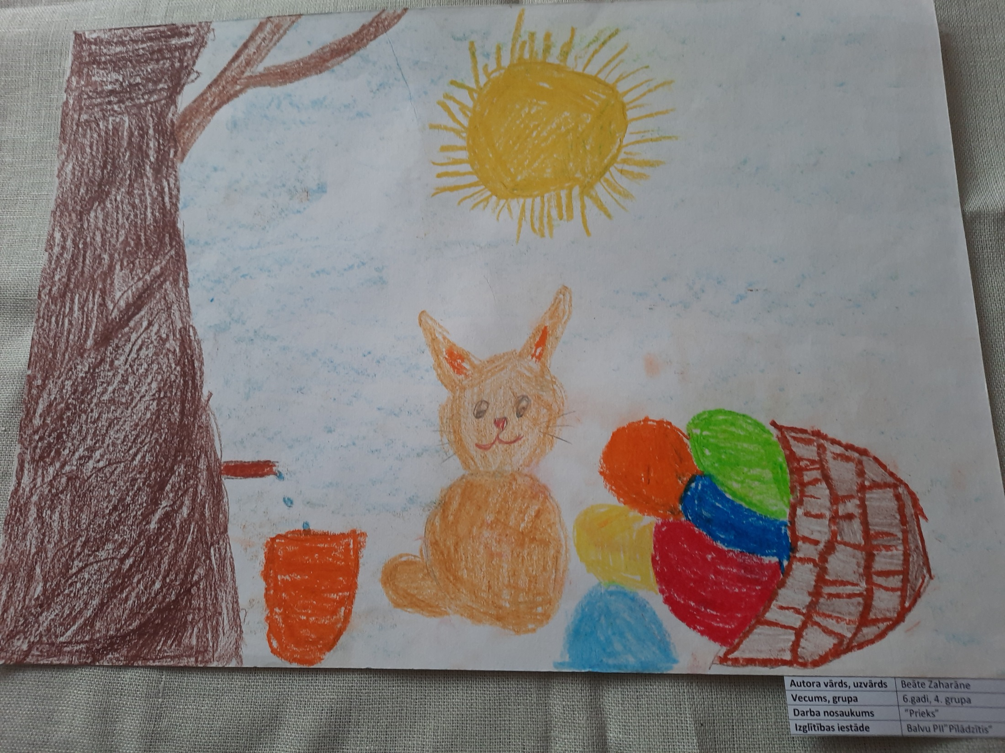

Slide 18
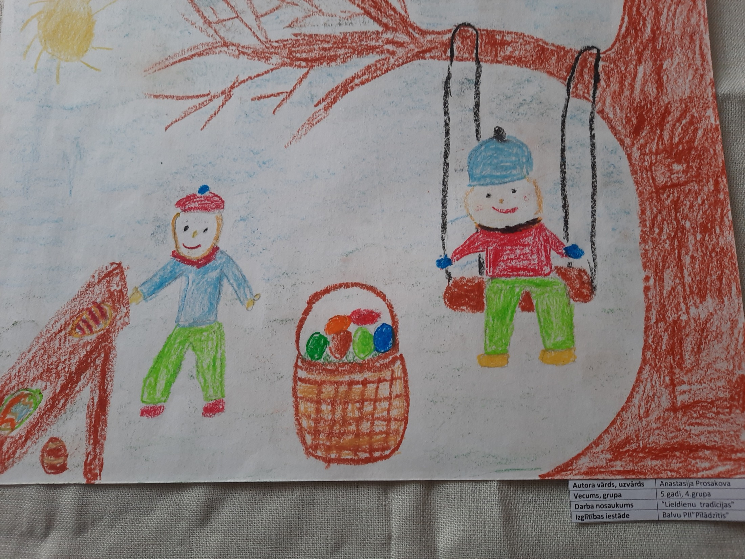

Slide 19
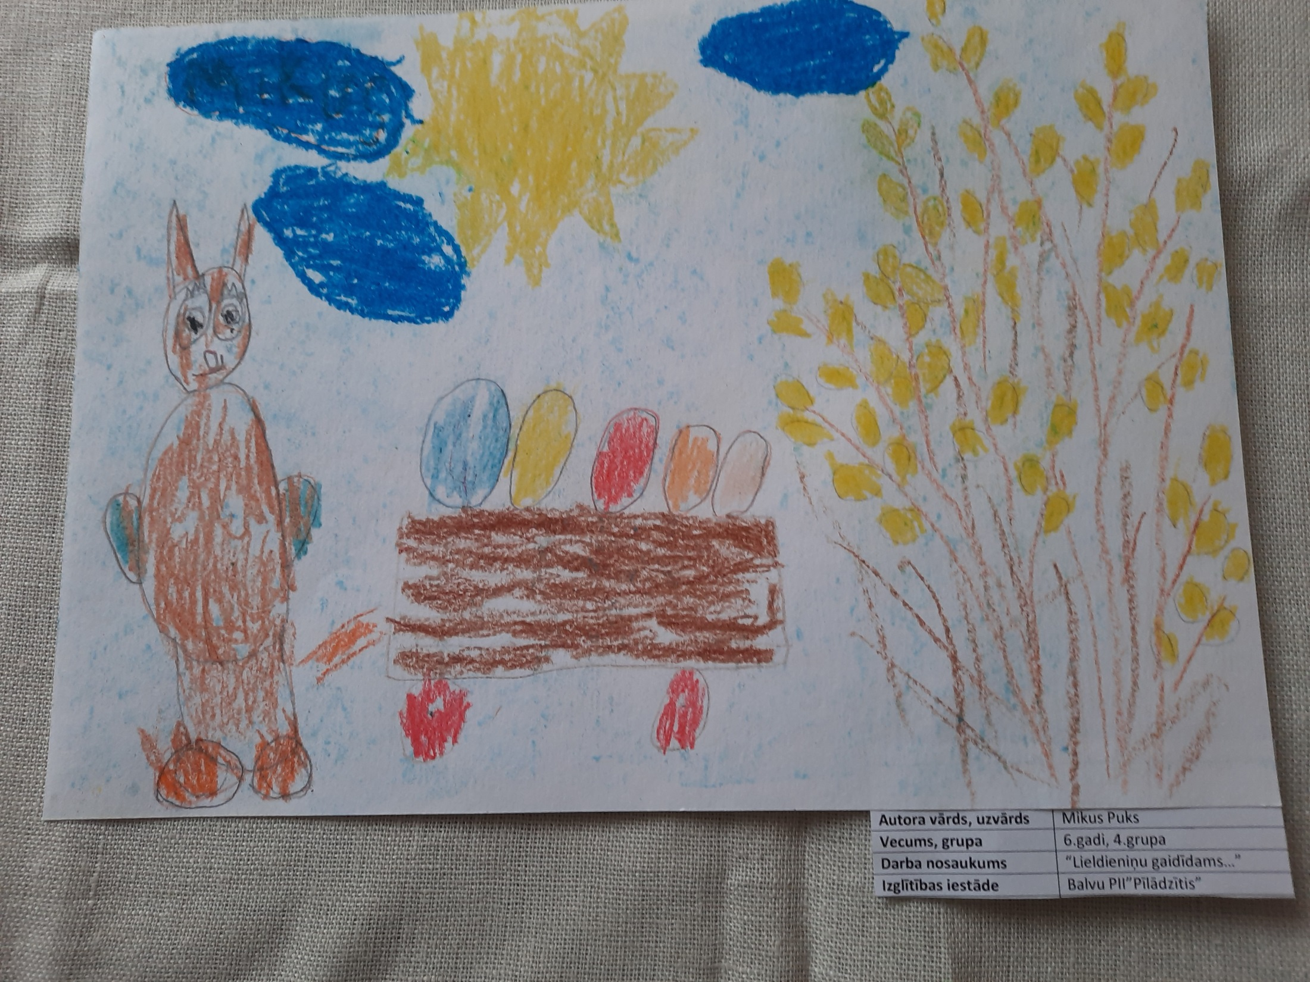

Slide 20
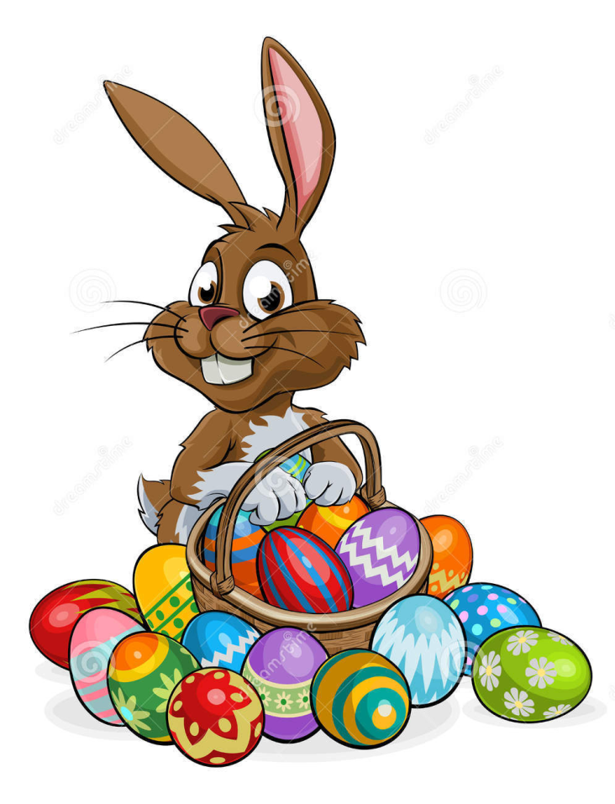
PRIECĪGAS LIELDIENAS!
Sagatavoja
Balvu PII «Pīlādzītis»
vadītāja vietnieks
izglītības jomā
Ina Aizupe

